Slide 1


TOÁN 3
Luyện tập

Slide 2

Khởi động

Slide 3

Em hãy nêu cách so sánh các số trong phạm vi 100 000

Slide 4


Luyện tập

Slide 5
1
< , > , = ?
6 378 53 127
24 619 24 619
<
=
?
?
45 909 42 093
77 115 74 810
>
>
?
?
89 127 89 413
93 017 93 054
<
<
?
?

Slide 6
2
Tìm câu sai và sửa lại cho đúng
a) 43 000 > 38 000
b) 4 326 > 4 321
b) 4 326 < 4 321
c) 24 387 < 24 598
c) 24 387 > 24 598
d) 12 025 > 12 018

Slide 7
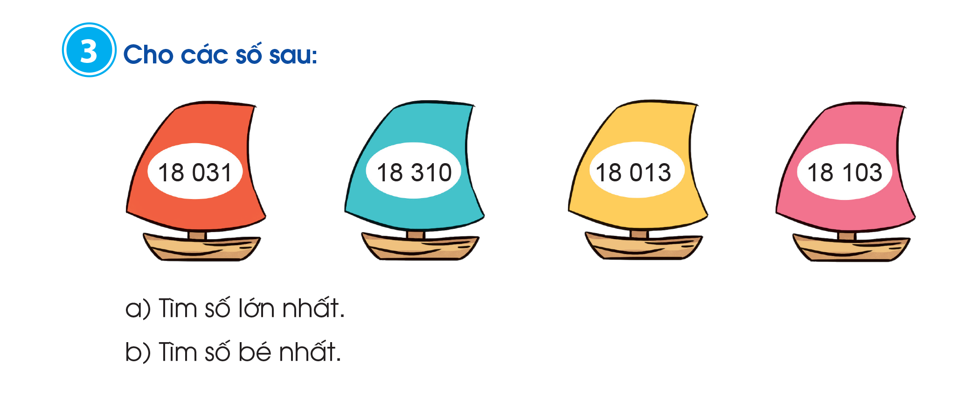
3
Cho các số sau:
18 031
18 310
18 013
18 103
a) Tìm số lớn nhất.
b) Tìm số bé nhất

Slide 8
3
Cho các số sau:
18 031
18 310
18 013
18 103
c) Sắp xếp các số trên theo thứ tự từ lớn đến bé.

Slide 9
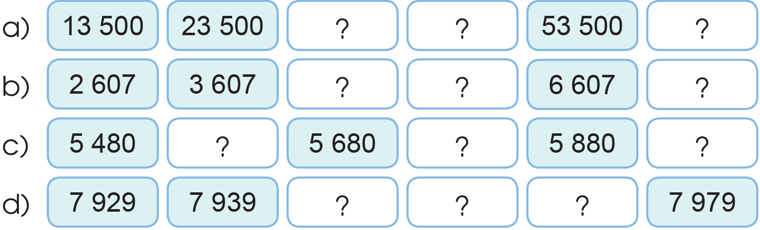
4
Số?
33 500
43 500
63 500
4 607
5 607
7 607
5 580
5 780
5 980
7 949
7 959
7 969

Slide 10
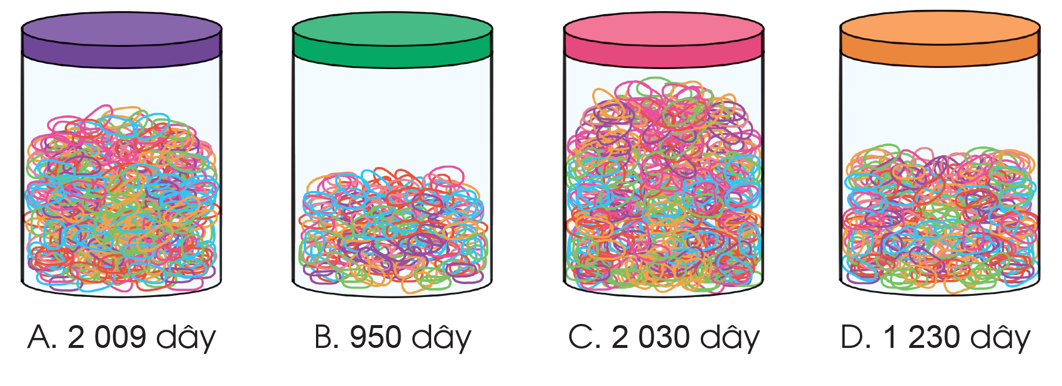
5
Chọn chữ đặt dưới hình vẽ có nhiều dây chun nhất:

Slide 11
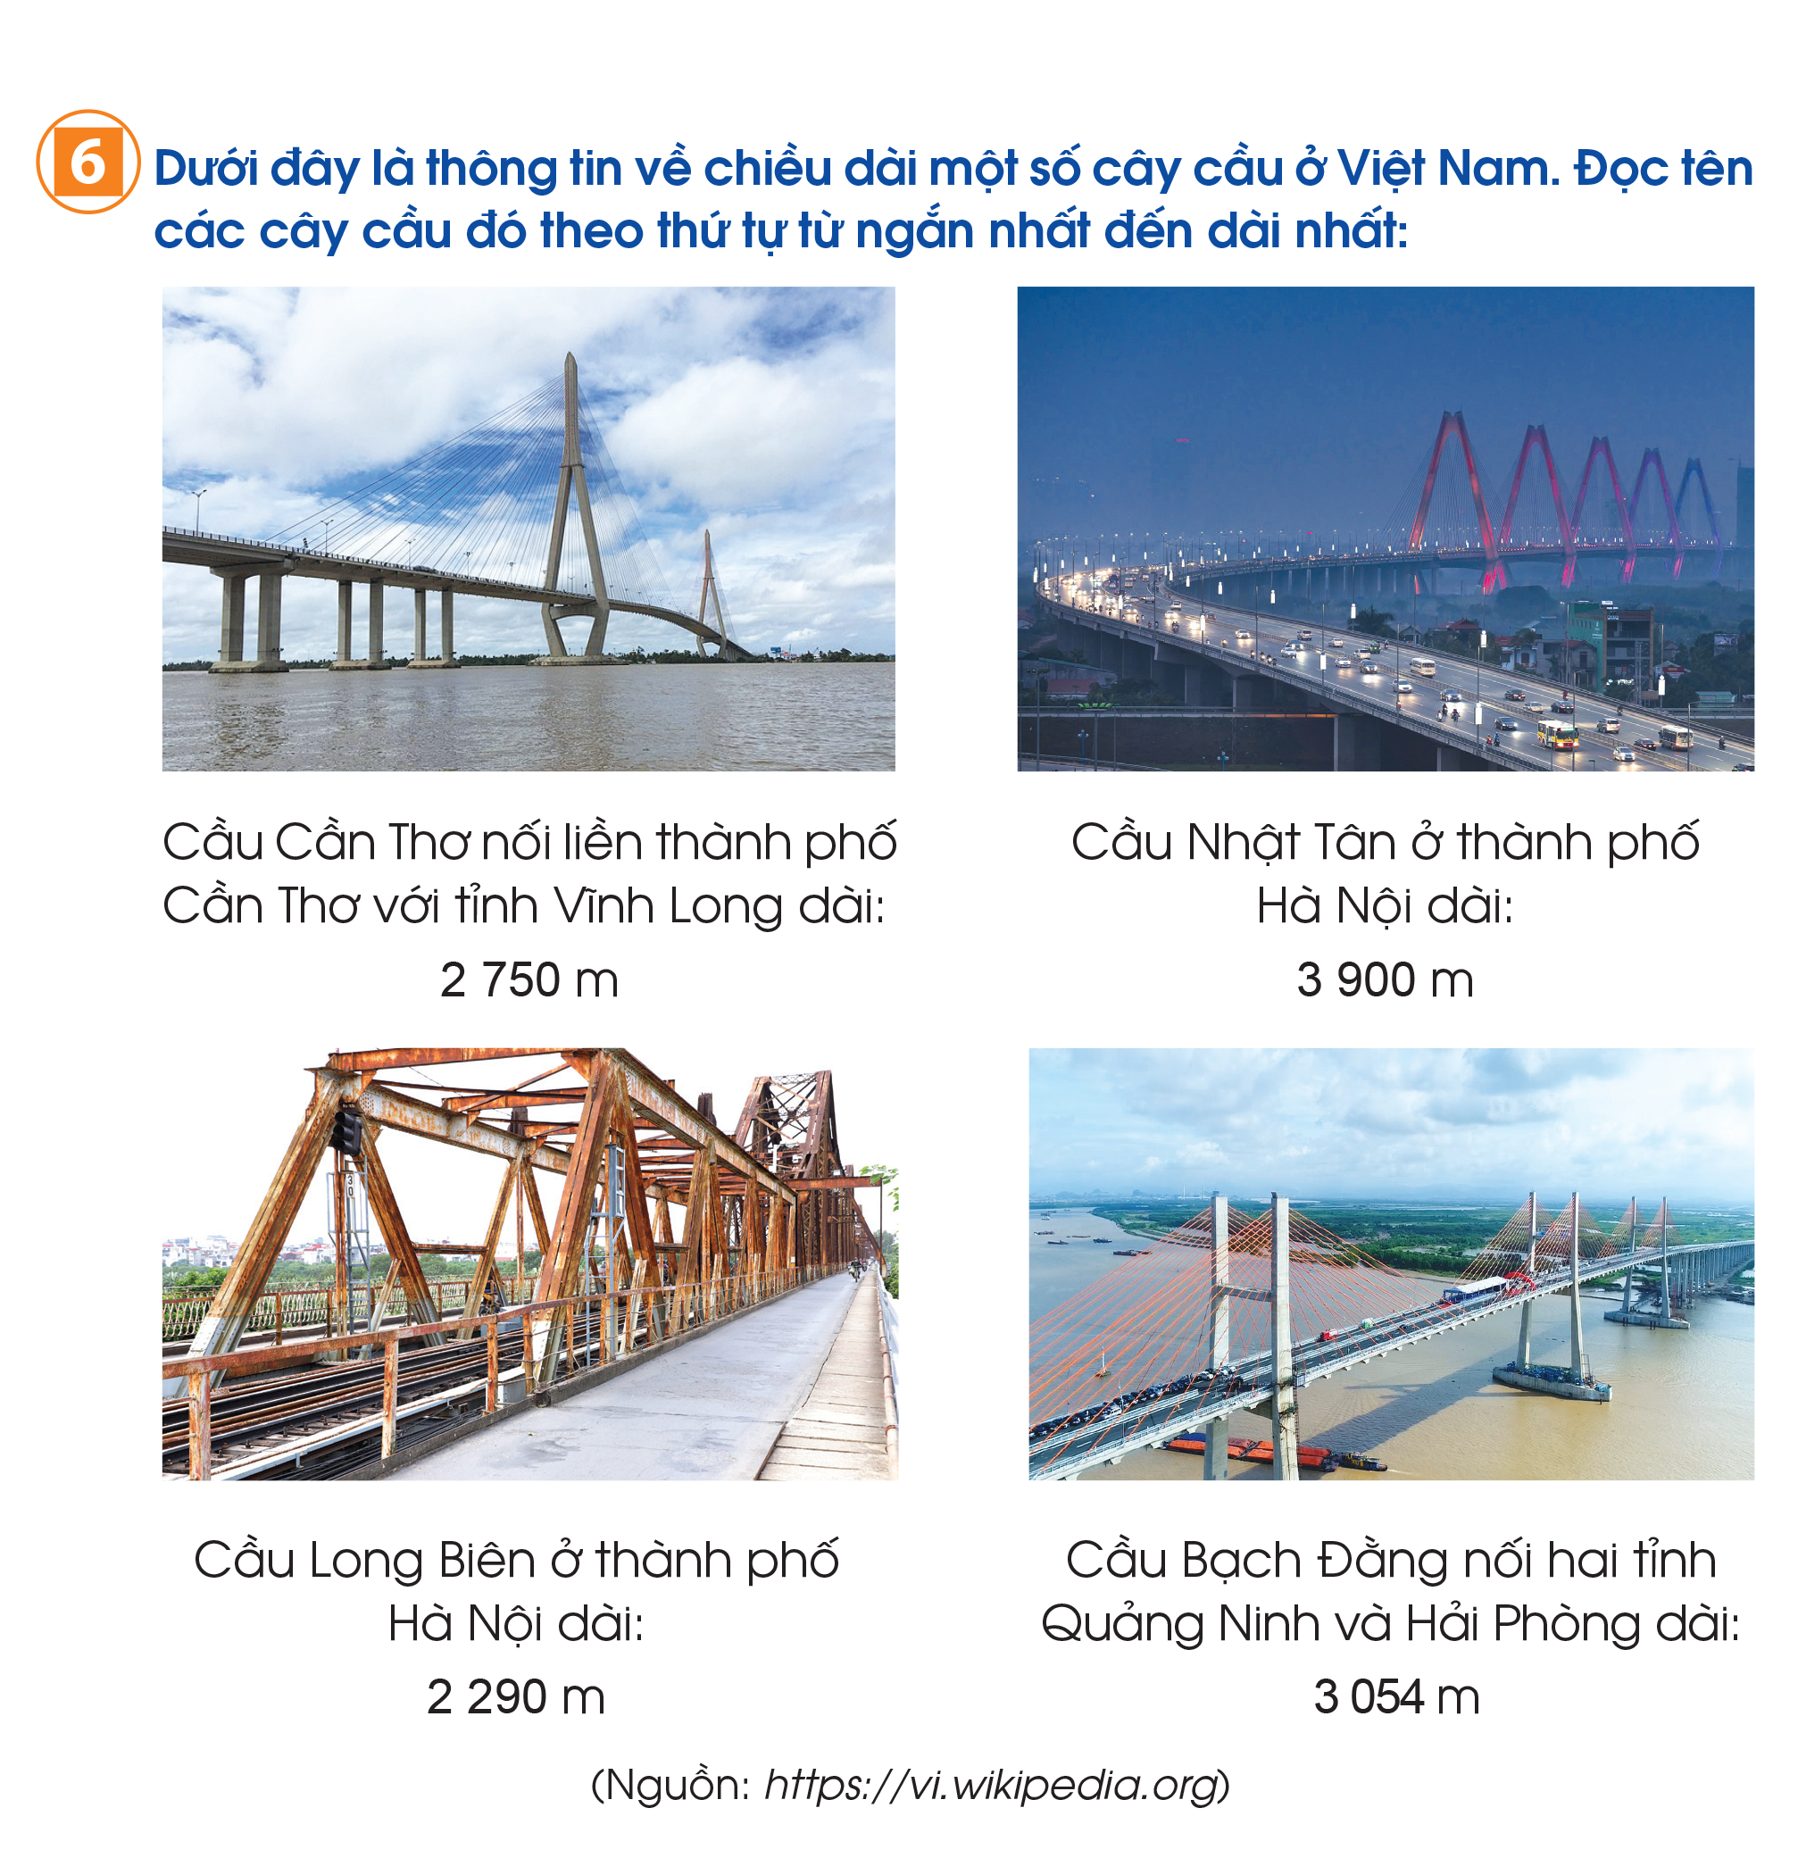
6
Dưới đây là thông tin về chiều dài một số cây cầu ở Việt Nam. Đọc tên các cây cầu đó theo thứ tự từ ngắn nhất đến dài nhất:

Slide 12
Dặn dò

Slide 13
Tạm biệt các em

